Slide 1
KUI TE JOOTE ALKOHOLI, SIIS PIIRAKE KOGUST
Sõnumid elanikkonnale
#PrEvCan #CANCERCODE
PrEvCan© kampaania algatas EONS ja seda viiakse läbi koostöös kampaania peamise partneri ESMOga. Rohkem infot: www.cancernurse.eu/prevcan

Slide 2
Sisesta siia oma organisatsiooni logo
KUI TE JOOTE ALKOHOLI, SIIS PIIRAKE KOGUST
Kui Te joote alkoholi, siis piirake kogust. Alkoholist hoidumine on vähiennetuse jaoks parem.
#PrEvCan #CANCERCODE
PrEvCan© kampaania algatas EONS ja seda viiakse läbi koostöös kampaania peamise partneri ESMOga. Rohkem infot: www.cancernurse.eu/prevcan

Slide 3
Sisesta siia oma organisatsiooni logo
KUI TE JOOTE ALKOHOLI, SIIS PIIRAKE KOGUST
Alkoholi tarbimist seostatakse vähemalt 8 erineva vähivormiga.
#PrEvCan #CANCERCODE
PrEvCan© kampaania algatas EONS ja seda viiakse läbi koostöös kampaania peamise partneri ESMOga. Rohkem infot: www.cancernurse.eu/prevcan

Slide 4
Sisesta siia oma organisatsiooni logo
KUI TE JOOTE ALKOHOLI, SIIS PIIRAKE KOGUST
Mida vähem sa alkoholi tarbid, seda väiksem on oht haigestuda vähktõppe.
#PrEvCan #CANCERCODE
PrEvCan© kampaania algatas EONS ja seda viiakse läbi koostöös kampaania peamise partneri ESMOga. Rohkem infot: www.cancernurse.eu/prevcan

Slide 5
Sisesta siia oma organisatsiooni logo
KUI TE JOOTE ALKOHOLI, SIIS PIIRAKE KOGUST
Palu tuge õelt või teiselt tervishoiutöötajalt.
#PrEvCan #CANCERCODE
PrEvCan© kampaania algatas EONS ja seda viiakse läbi koostöös kampaania peamise partneri ESMOga. Rohkem infot: www.cancernurse.eu/prevcan

Slide 6
KUI TE JOOTE ALKOHOLI, SIIS PIIRAKE KOGUST
Sõnumid tervishoiutöötajatele
#PrEvCan #CANCERCODE
PrEvCan© kampaania algatas EONS ja seda viiakse läbi koostöös kampaania peamise partneri ESMOga. Rohkem infot: www.cancernurse.eu/prevcan

Slide 7
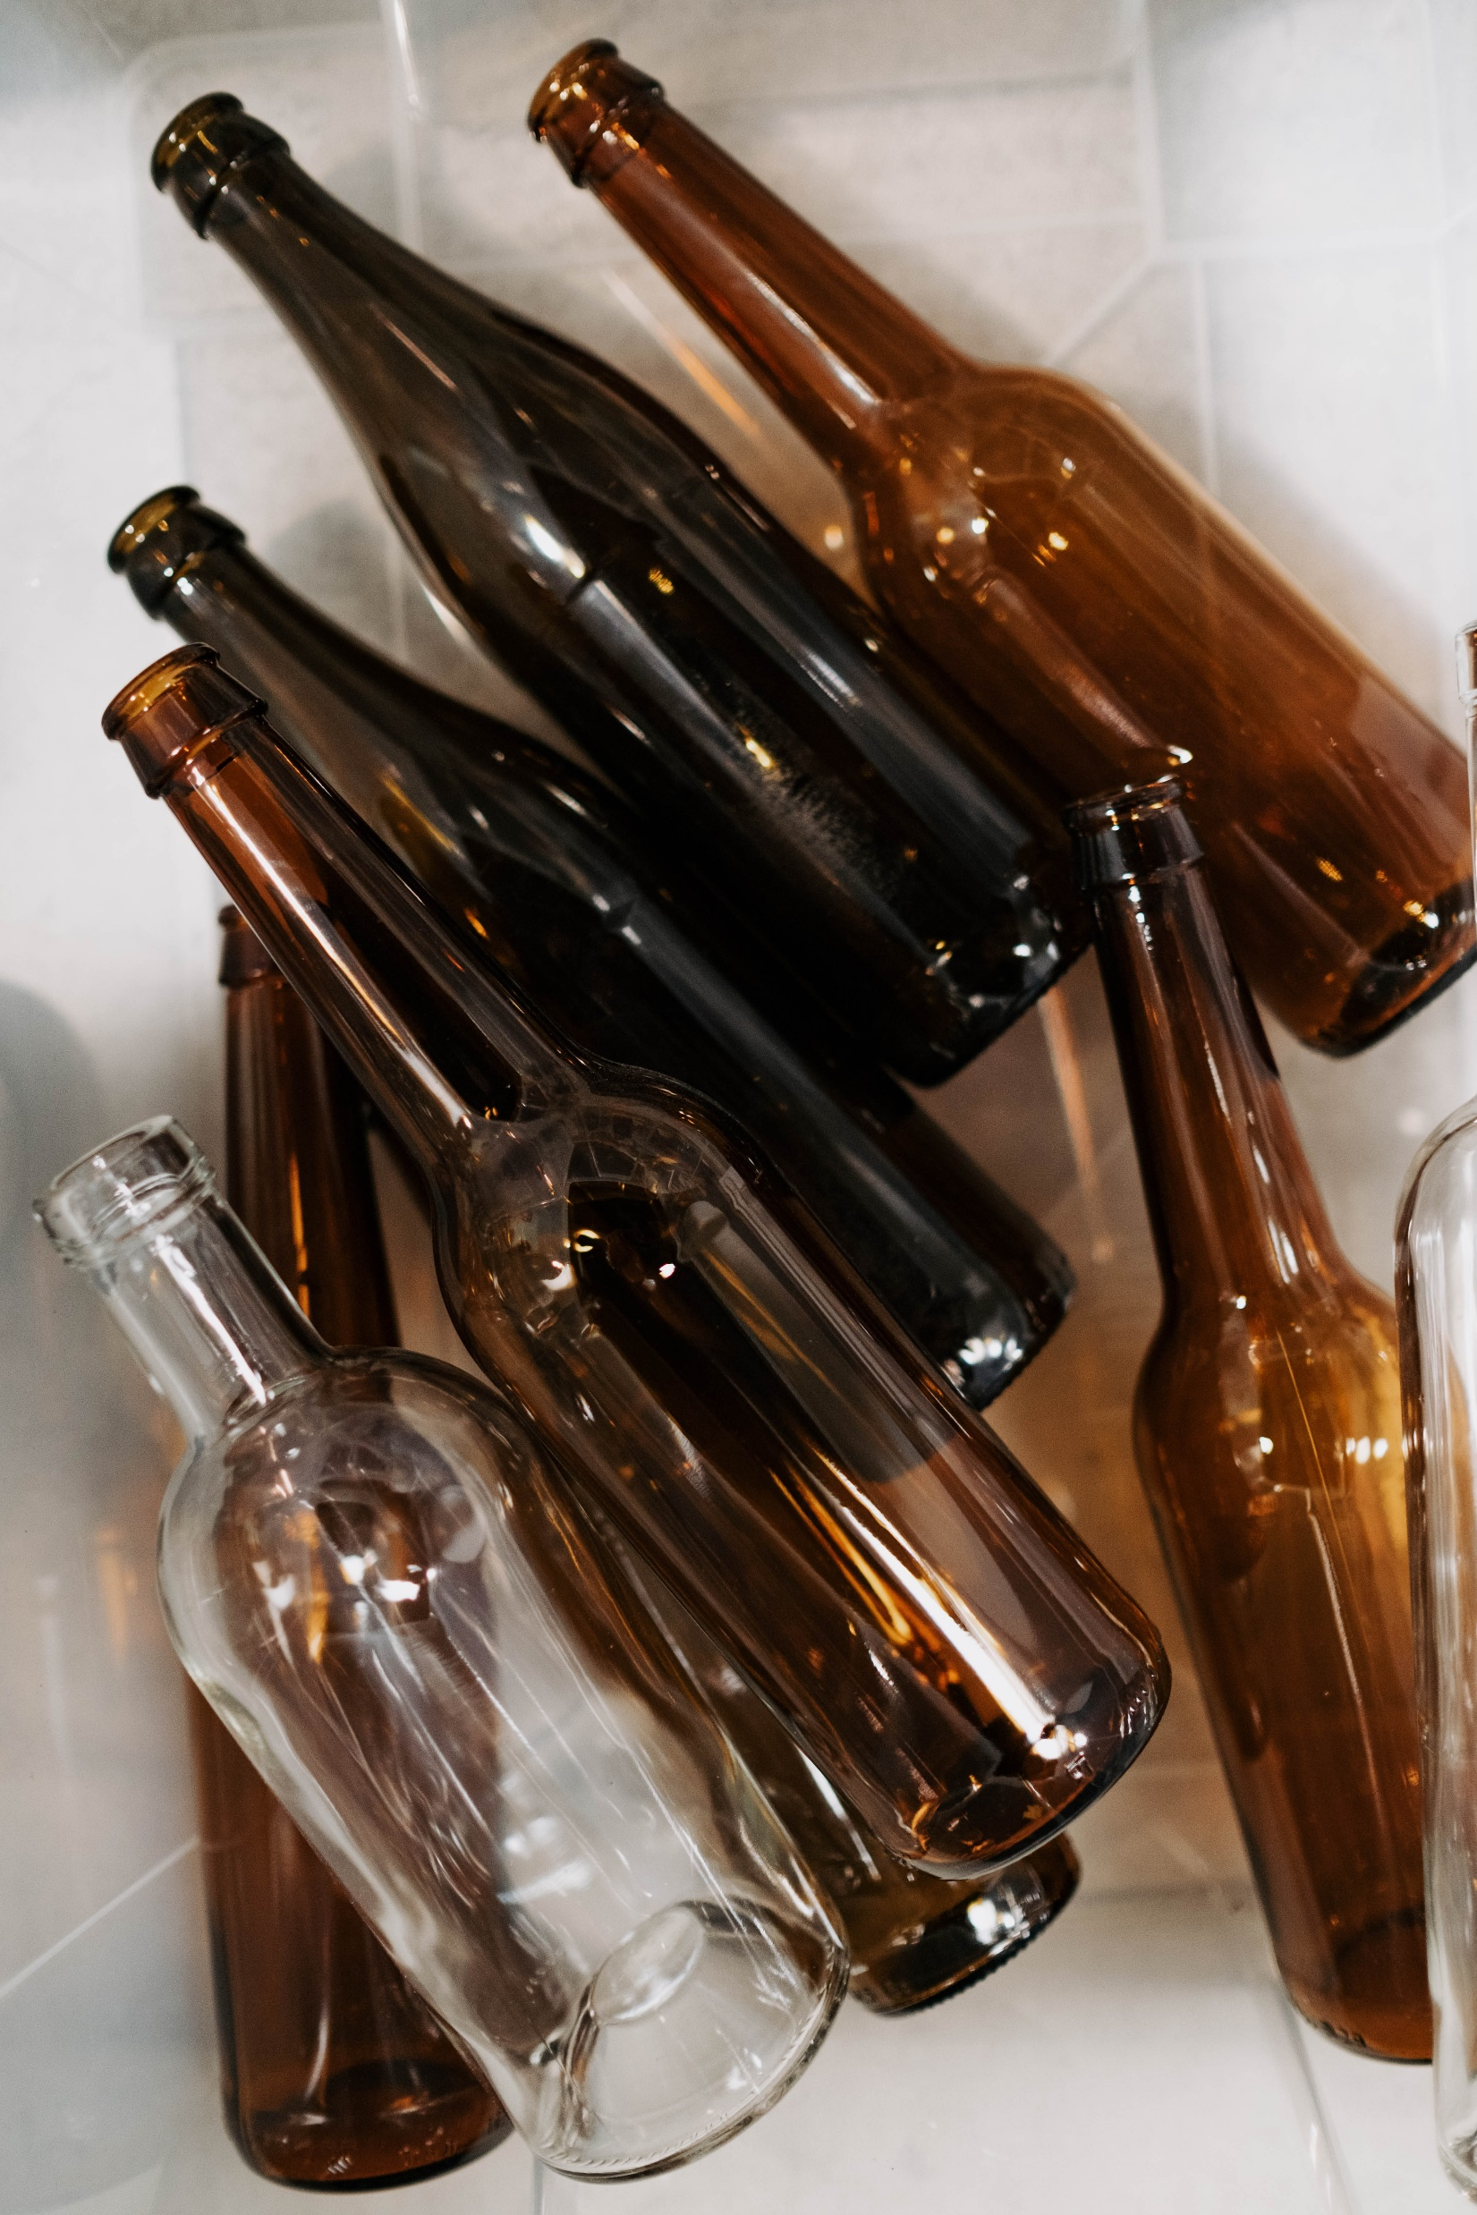
Sisesta siia oma organisatsiooni logo
KUI TE JOOTE ALKOHOLI, SIIS PIIRAKE KOGUST
Hinda alati patsientide võimalikku alkoholi tarbimist.
#PrEvCan #CANCERCODE
PrEvCan© kampaania algatas EONS ja seda viiakse läbi koostöös kampaania peamise partneri ESMOga. Rohkem infot: www.cancernurse.eu/prevcan

Slide 8
Sisesta siia oma organisatsiooni logo
KUI TE JOOTE ALKOHOLI, SIIS PIIRAKE KOGUST
Paku patsiendile nõu, tuge ja jälgimist.
#PrEvCan #CANCERCODE
PrEvCan© kampaania algatas EONS ja seda viiakse läbi koostöös kampaania peamise partneri ESMOga. Rohkem infot: www.cancernurse.eu/prevcan

Slide 9
Sisesta siia oma organisatsiooni logo
KUI TE JOOTE ALKOHOLI, SIIS PIIRAKE KOGUST
Lisa pilt
Kohandatud tekst
#PrEvCan #CANCERCODE
PrEvCan© kampaania algatas EONS ja seda viiakse läbi koostöös kampaania peamise partneri ESMOga. Rohkem infot: www.cancernurse.eu/prevcan

